Slide 1
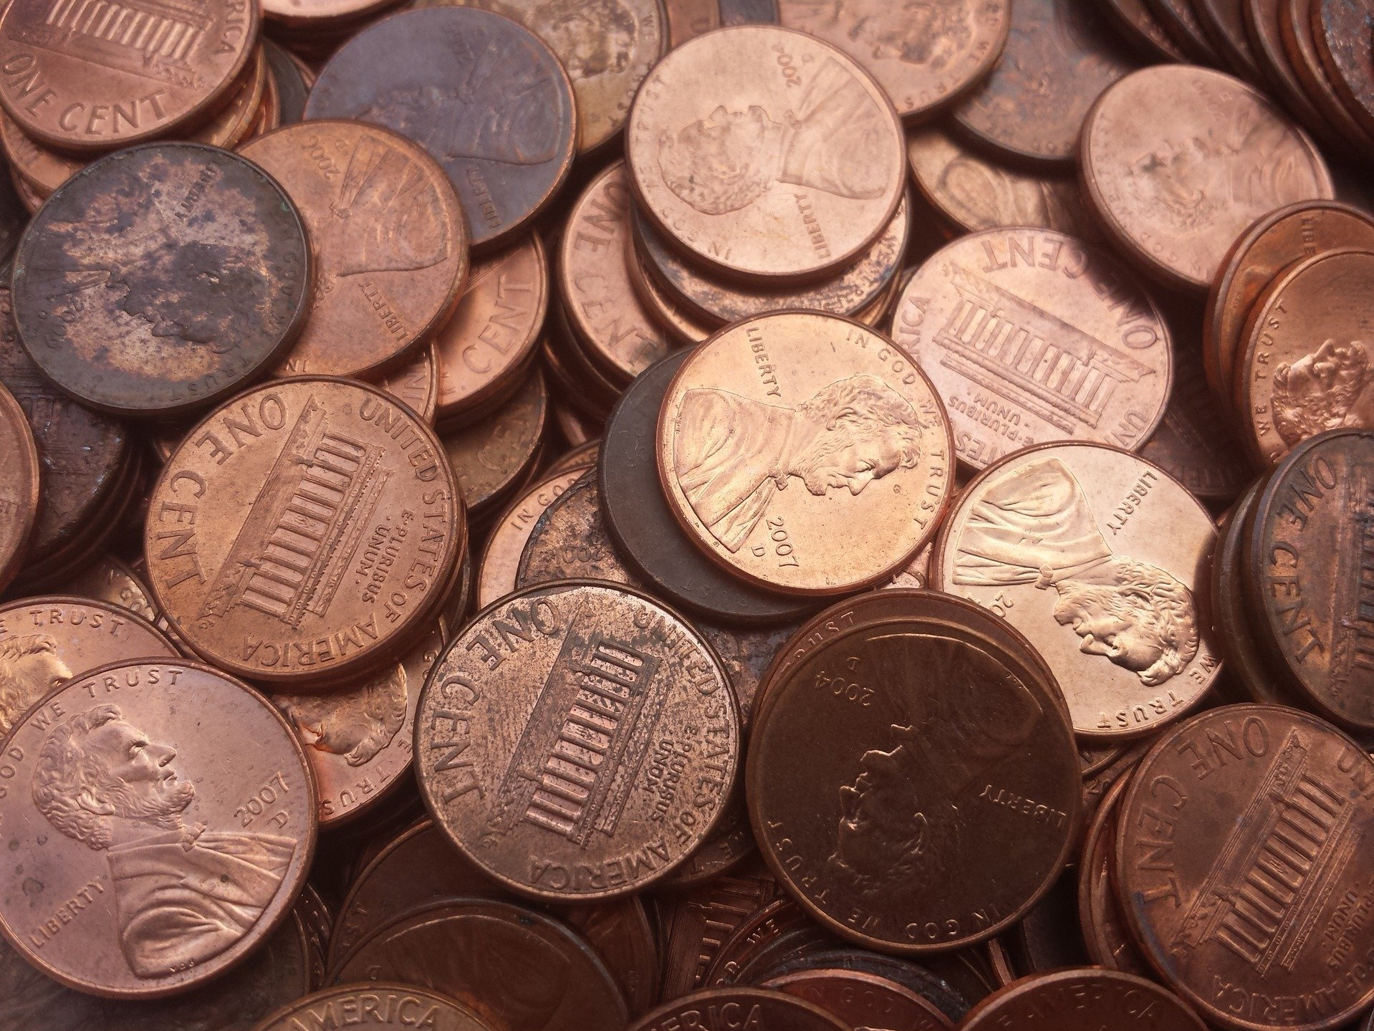


megabyte
gigabyte
kilobyte

